Slide 1
SJEVERNA I JUŽNA AMERIKA
Useljenički kontinenti

Slide 2
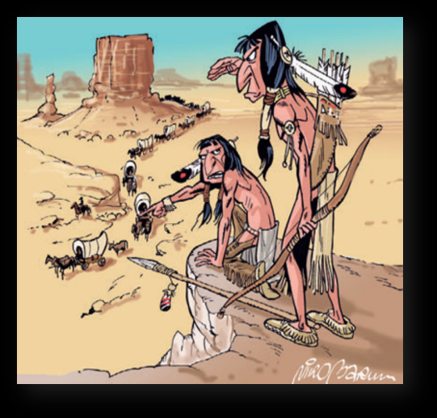
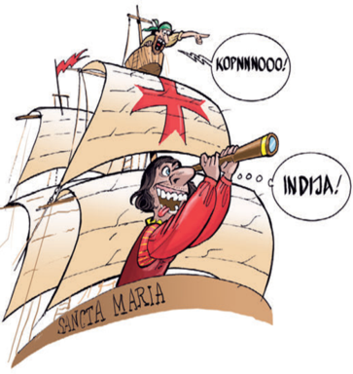
Useljenički kontinenti?- starosjedioci
Kolumbo - što se stvarno dogodilo?
Pogledaj videozapis

Slide 3
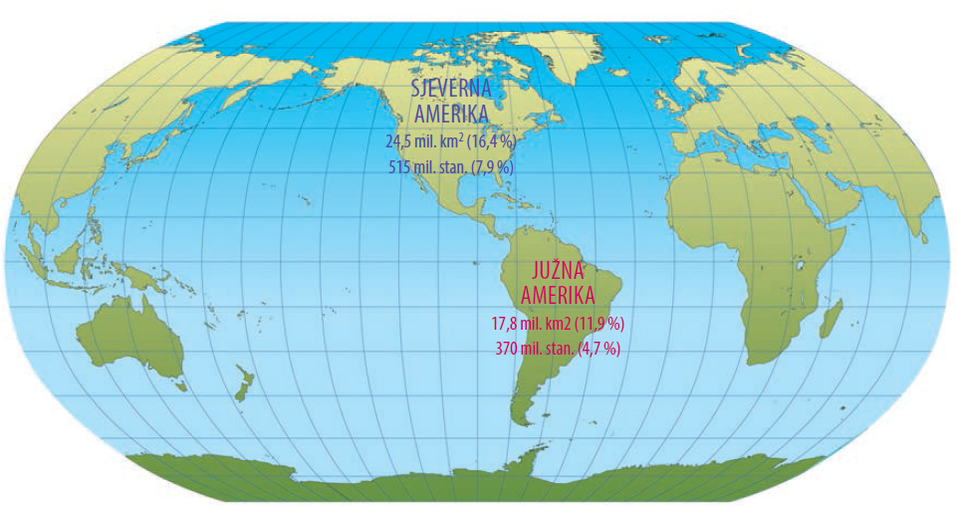
Starosjedioci
Prelazak preko Beringova prolaz, za vrijeme ledenog doba iz Azije: Indijanci, Inuiti, Aleuti
Indijanci su se razvili u brojne male narode: Maja, Asteci, Inke…
Notes:
- starosjedioci: Indijanci, Inuiti (Eskimi), Aleuti – svi su podrijetlom iz Azije
Indijanci su se razvili u brojne male narode: Maja, Asteci, Inke…
http://pixelizam.com/5-zanimljivih-cinjenica-o-mayama/
http://znanost.geek.hr/clanak/znate-li-koja-je-najveca-tajna-carstva-inka/
http://www.znanstvenik.com/zivot-na-aleutskom-otocju/

Slide 4
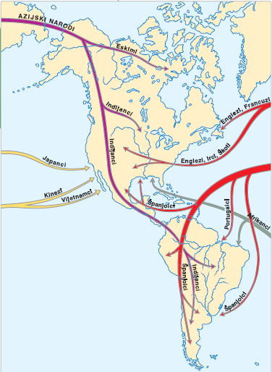
Doseljavanje na američki kontinent
Notes:
http://www.dokumentarci.com.hr/premostiti-beringov-prolaz/

Slide 5

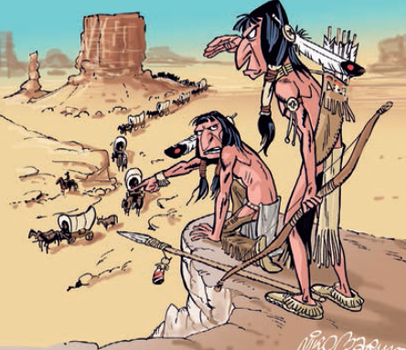
Notes:
http://mojtv.hr/serije/18979/zlatna-groznica.aspx

Slide 6
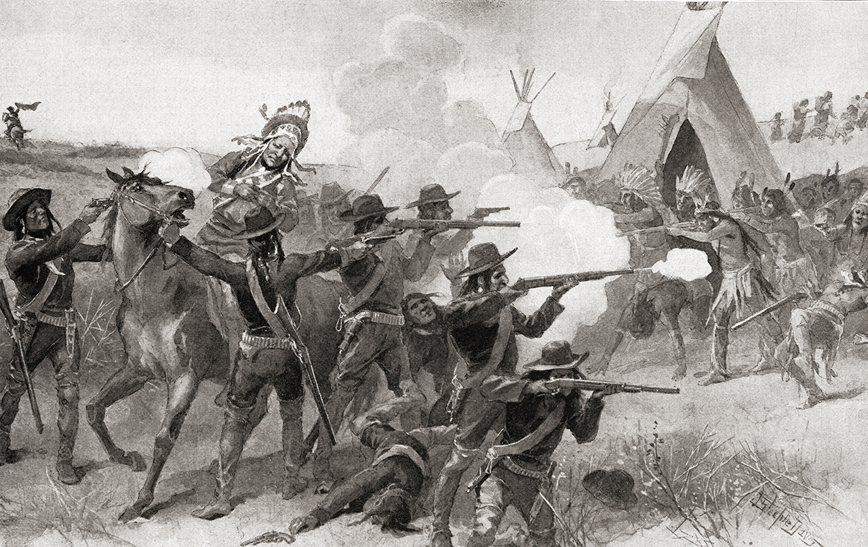

Slide 7
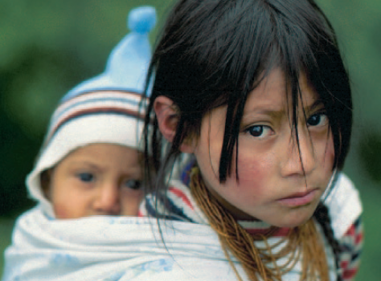
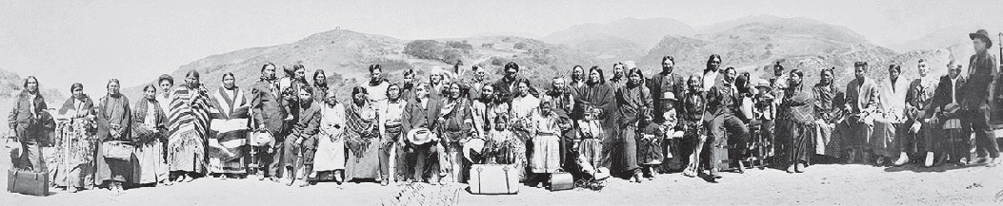
Dolazak Europljana
Zarazne bolesti, protjerivanje u rezervate
Domorodačko stanovništvo bolje očuvano u Latinskoj Americi
Notes:
https://www.youtube.com/watch?v=K7q4OQOjeE4&feature=youtu.be Kolumbo
- dolaskom Europljana, Indijanci su stradali (najviše u Angloamerici) i protjerani su u rezervate

Slide 8
Dolazak novog stanovništva
Jače doseljavanje sa zapada Europe u Angloameriku
Prisilno dovođenje robocva iz Afrike
Doseljavanje u Čile i Argentinu
Neovisnos t SAD-a
1492.
Sporo doseljavanje
1783.
Veliko doseljavanje
1900.
1930
Osnivanje prvih trajnih naseljnja
Slabije doseljavanje s juga Europe u Latinsu Ameriku
Val doseljavanja iz srednje i južne Europe
Notes:
http://www.geografija.hr/clanci/1225/iseljavanje-hrvata-u-amerike-te-juznu-afriku
http://www.tportal.hr/tema/?keywords=kolonizacija+amerike
http://www.hrvatski-vojnik.hr/hrvatski-vojnik/4272013/podlistak.asp

Slide 9
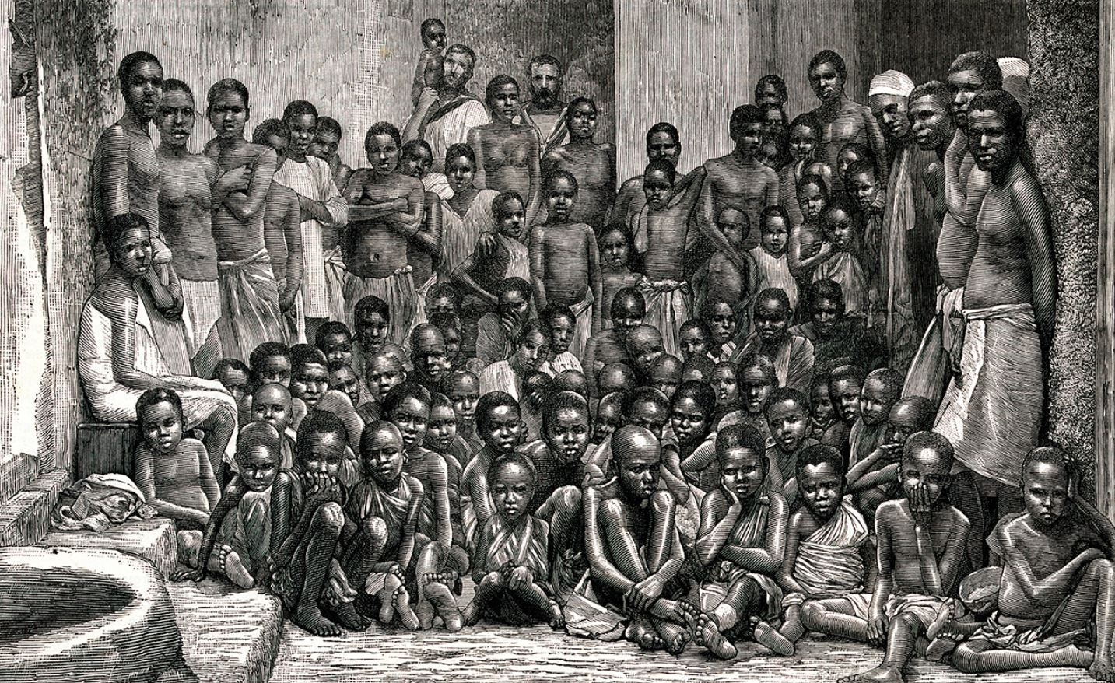
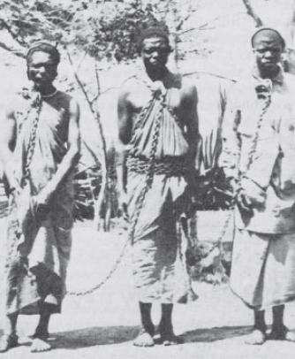
Robovlasništvo
Trgovina u trokutu Afrika-Amerika-Europa
Prije nego što bi krenuli na put robovi bi bili
vezani lancima, pretučeni i opečaćeni usijanim
željezom. Morali su prijeći put dug četiri
kilometra koji danas vodi od Povijesnog
muzeja grada Ouidaha, smještenog u
obnovljenoj portugalskoj utvrdi, do same
obale, gdje se nalazi spomenik nazvan Vrata
koja vode u nepovrat. Ta vrata označavaju kraj
Puta robova. ...
Notes:
http://wol.jw.org/hr/wol/d/r19/lp-c/102011169

Slide 10
Suvremene migracije
najjači val doseljavanja krajem 19. i početkom 20. st. (iz južne i srednje Europe – pored ostalih i Hrvati)
doselio se i veliki broj Azijata
danas je ograničeno useljavanje, najtraženiji su obrazovani stručnjaci
veliki problem čine nezakonita useljavanja iz Latinske Amerike u Angloameriku
Notes:
- najjači val doseljavanja krajem 19. i početkom 20. st. (iz južne i srednje Europe – pored ostalih i Hrvati)
- doselio se i veliki broj Azijata
- danas je ograničeno useljavanje, najtraženiji su obrazovani stručnjaci
- veliki problem čine nezakonita useljavanja iz Latinske Amerike u Angloameriku
- do sredine 20. st., obje Amerike su imale podjednak broj stanovnika
- od 1950. u Latinskoj Americi počinje nagli rast stanovništva zbog velikog prirodnog prirasta (pad smrtnosti, a rodnost je ostala visoka)

Slide 11
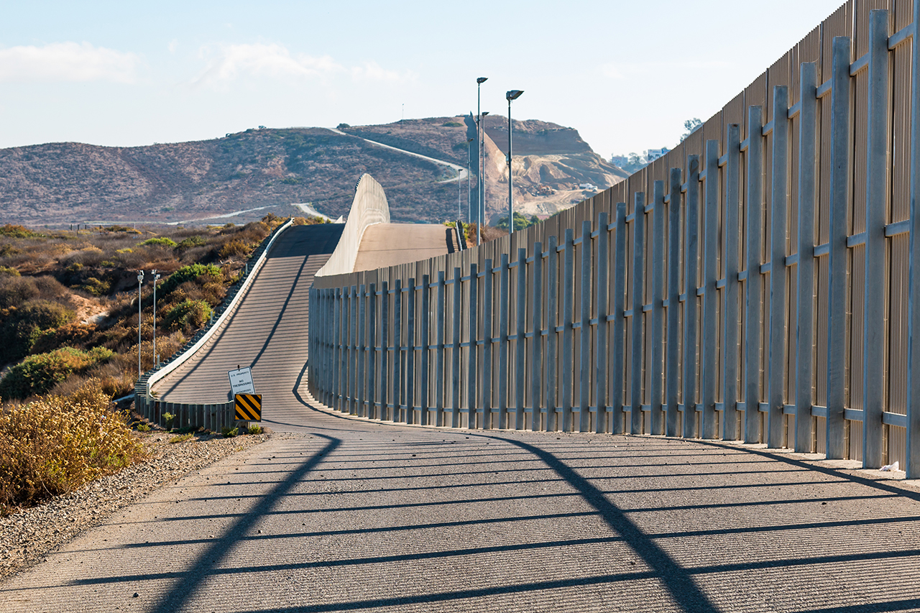
Granica Meksika i Sjedinjenih Američkih Država
S obzirom na to da graniče s Meksikom, Sjedinjene Američke Države izložene su ilegalnom useljavanju iz Meksika i drugih država Latinske Amerike.

Slide 12
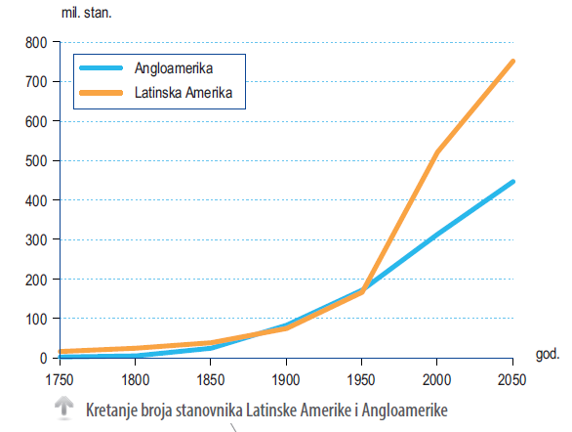
Kretanje broja stanovnika
U kojoj je zemlji porast stanovika brži?
Otkad?
Zbog čega?
Koliko stanovnika danas ima Latinska, a koliko Angloamerika?

Slide 13
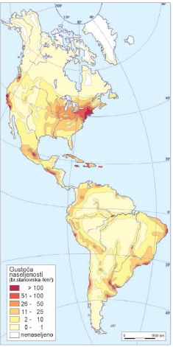
Koji su dijelovi Amerike gusto naseljeni?
Velika jezera
Atlantsko primorje
Tihooceansko primorje
Antili
Meksička visoravan

Slide 14
Koji su dijelovi Amerike slabo naseljeni?
Hladni sjever
Pustinje na jugozapadu
Suhe unutrašnje ravnice

Slide 15
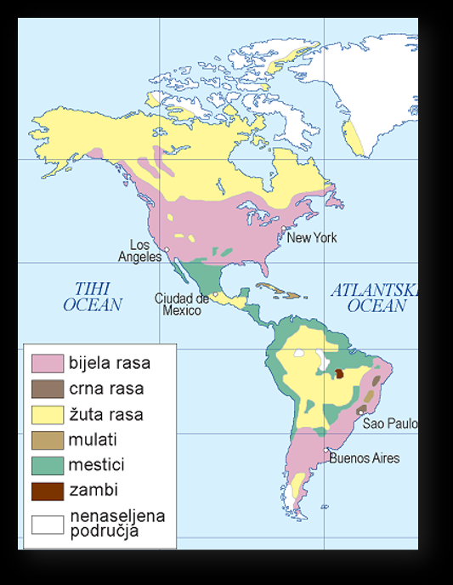
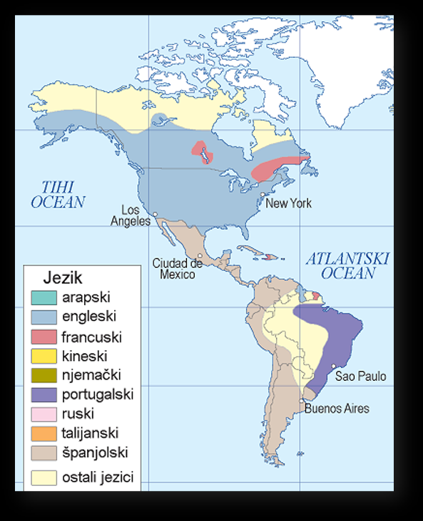
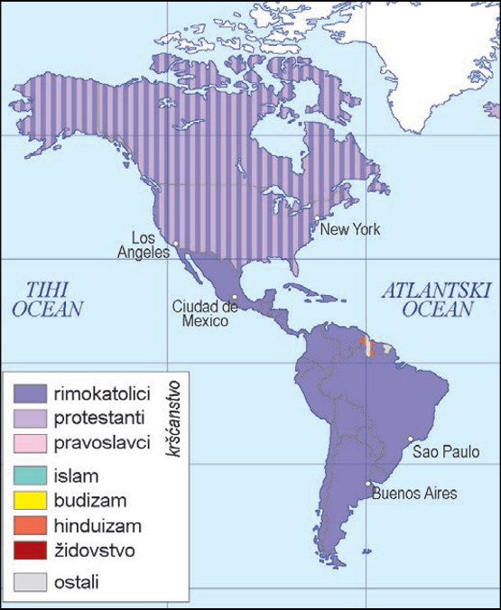
Multikulturalnost Amerika

Slide 16
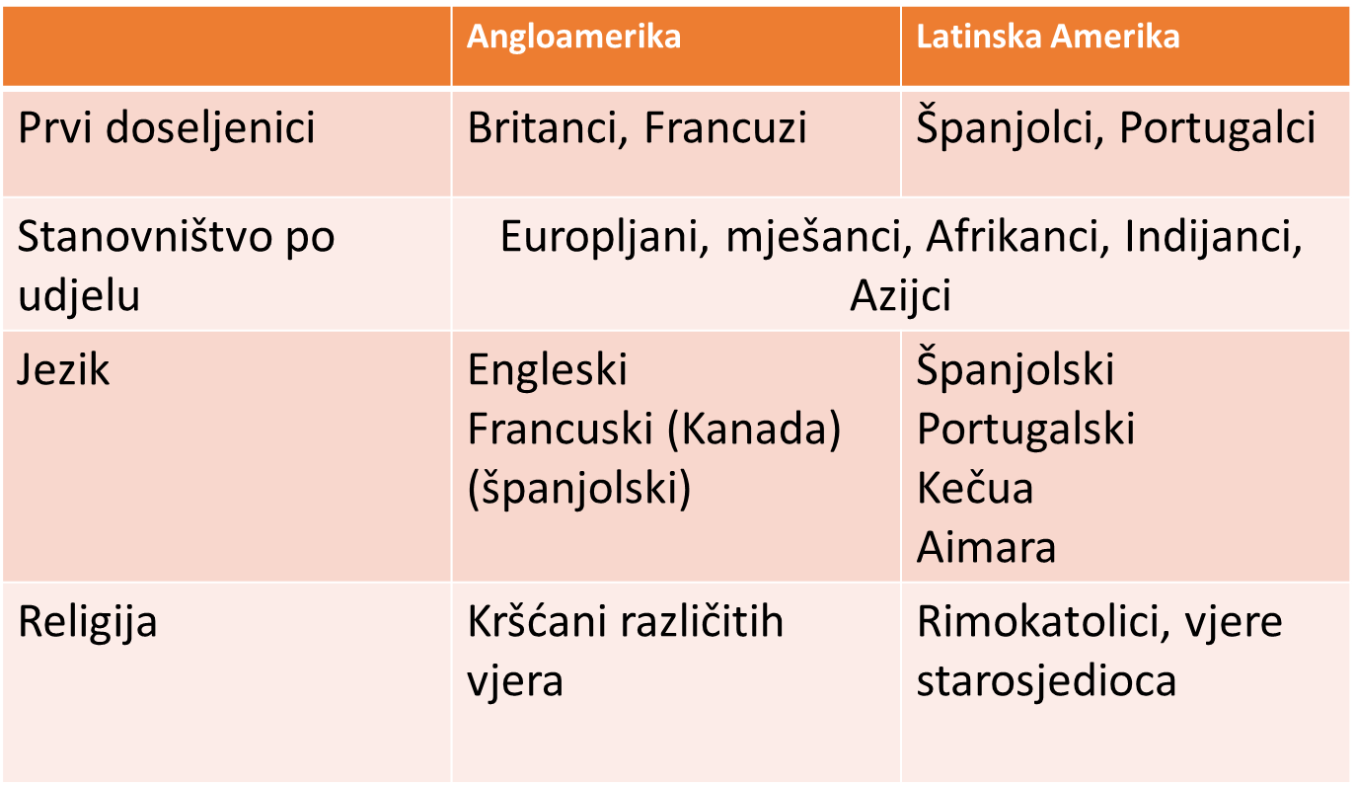
Multikulturalnost Amerika

Slide 17




Miješanje naroda i kultura u Amerikama pridonijelo je bogatstvu glazbenog i plesnog izričaja. Primjerice, od plesova poznati su angloamerički plesovi jive, swing, rock & roll, step, breakdance, hip-hop, house, krump i dr. Poznati latinoamerički plesovi su tango, rumba, samba, ča-ča-ča i dr.
Jesu li vam poznati neki tipično angloamerički glazbeni smjerovi?
Notes:
https://www.youtube.com/watch?v=6s1cTbhpq_4
https://www.youtube.com/watch?v=TG5F4rt2Ol4

Slide 18
Hrvati u Americi
iseljavanje je počelo potkraj 19. stoljeća
Glavni je uzroci: ekonomski- bolesti vinove loze i uvođenja vinske klauzule, siromaštvo, ratovi…
Procjenjuje da Hrvata i njihovih potomaka ima oko 1,2 milijuna u SAD-u i oko 250 000 u Kanadi.
U Južnoj Americi, posebno u Argentini i Čileu ima oko 200 000- 250 000 Hrvata.
Godine 1894. je u Pittsburghu, u saveznoj državi Pennsylvaniji u SAD-u osnovana Hrvatska bratska zajednica

Slide 19
Ponavljanje
Nabrojite tri starosjedilačka naroda u Americi.
Što se je dogodilo s Indijancima u Angloamerici nakon doseljavanja Europljana?
Što su nezakonita useljavanja, gdje u Americi do njih najviše dolazi i zašto?
Uz naziv cjeline u Americi napišite koji jezici tamo prevladavaju:
Angloamerika:
Latinska Amerika:

